Slide 1
Règles d’association
Dr. Imane CHLIOUI 2023/2024
imanechlioui@gmail.com

Slide 2
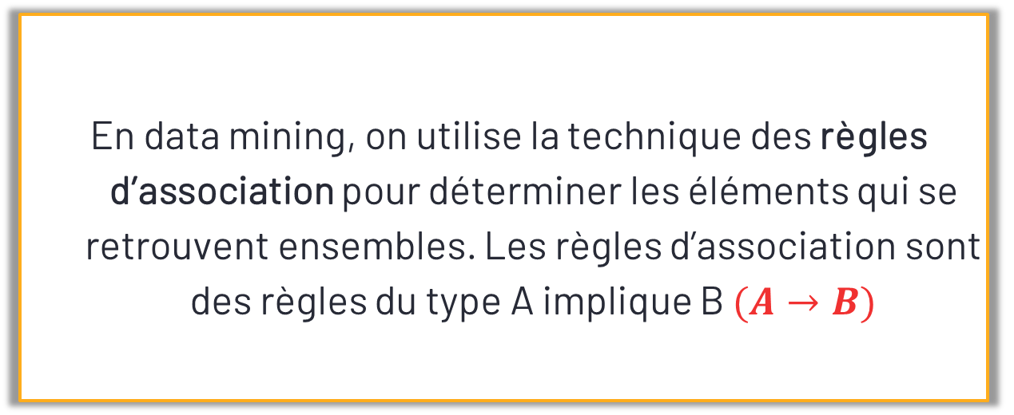
Règles d’association: Définition
En data mining, on utilise la technique des règles d’association pour déterminer les éléments qui se retrouvent ensembles. Les règles d’association sont des règles du type A implique B $(A→B)$

Slide 3

Règles d’association: Définition
L’analyse du panier d’épicerie utilise les règles d’association.
Dans une épicerie, les règles d’association décrivent les produits qui se retrouvent dans le même panier.

Slide 4
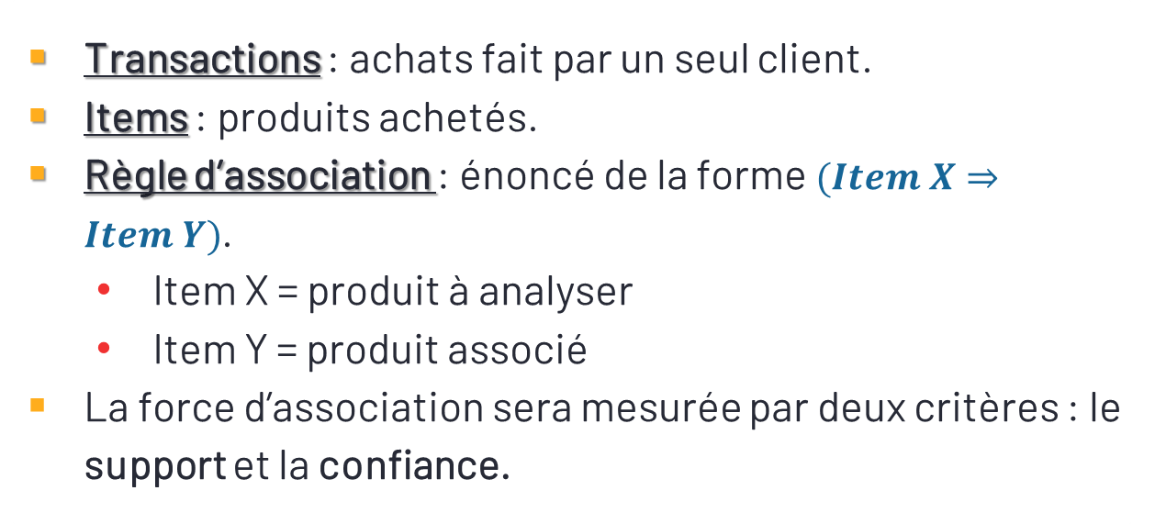
Règles d’association: Définition
Transactions : achats fait par un seul client.
Items : produits achetés.
Règle d’association : énoncé de la forme $(Item X⇒Item Y)$.
Item X = produit à analyser
Item Y = produit associé
La force d’association sera mesurée par deux critères : le support et la confiance.

Slide 5
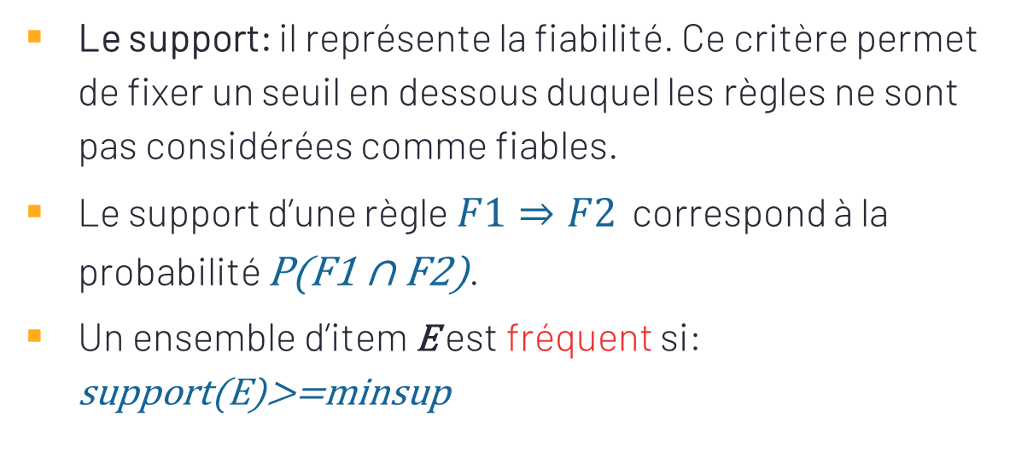
Règles d’association: Support
Le support: il représente la fiabilité. Ce critère permet de fixer un seuil en dessous duquel les règles ne sont pas considérées comme fiables.
Le support d’une règle $F1⇒F2$ correspond à la probabilité P(F1 ∩ F2).
Un ensemble d’item E est fréquent si: support(E)>=minsup

Slide 6
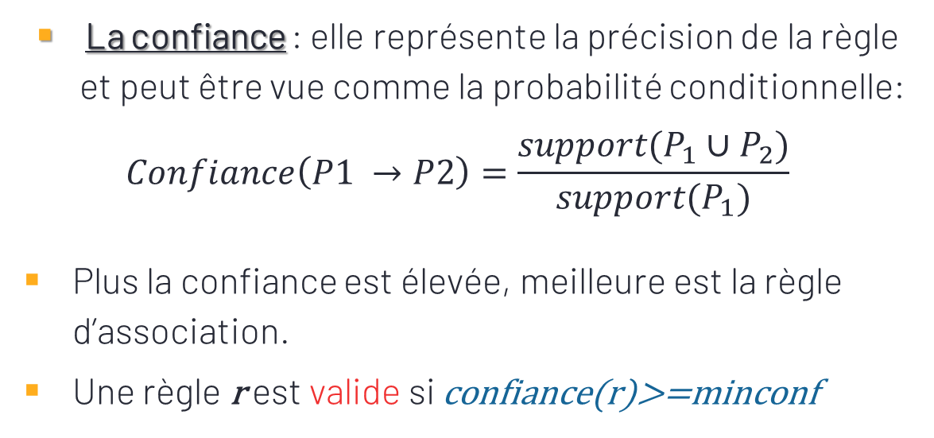
Règles d’association: Confiance
La confiance : elle représente la précision de la règle et peut être vue comme la probabilité conditionnelle:
$$Confiance\left(P1 →P2\right)=\frac{support(P_{1}∪P_{2})}{support(P_{1})}$$
Plus la confiance est élevée, meilleure est la règle d’association.
Une règle r est valide si confiance(r)>=minconf

Slide 7
Règles d’association: Méthode
Déterminer l’ensemble des règles dont le support est supérieur à minsup et la confiance à minconf, ce que l’on décompose en deux sous-problèmes :
Déterminer les ensembles E de mots fréquents (support(E)>minsup)
Pour chacun de ces ensembles, générer toutes les règles r d’association valides (confiance(r)>minconf)

Slide 8
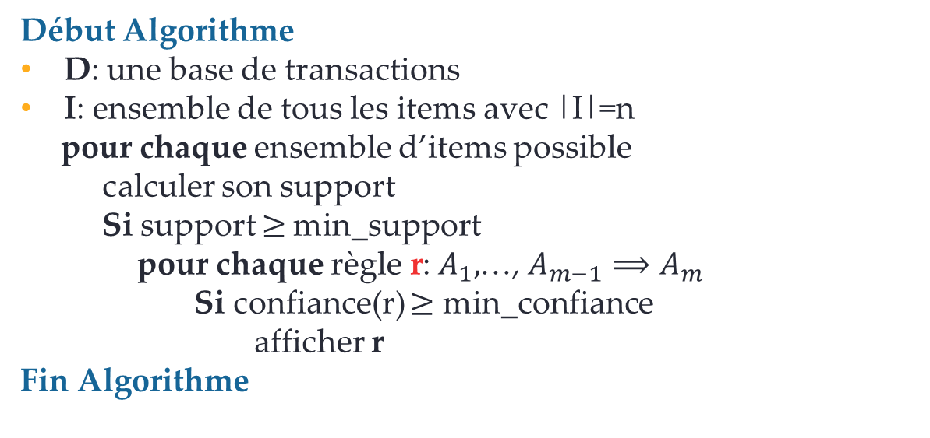
Règles d’association: Algorithme
Début Algorithme
D: une base de transactions
I: ensemble de tous les items avec |I|=n
pour chaque ensemble d’items possible
calculer son support
Si support $≥$min_support
pour chaque règle r:${ A}_{1},$…, $A_{m−1}⟹A_{m}$
Si confiance(r) $≥$ min_confiance
afficher r
Fin Algorithme

Slide 9
Règles d’association: Principes
Si un ensemble est non fréquent, alors tous ses sur-ensembles ne sont pas fréquents
Si {A} n’est pas fréquent alors {A,B} ne peut pas l’être
Si {A,B} est fréquent alors {A} et {B} le sont
Itérativement, trouver les item-sets fréquents dont la cardinalité varie de 1 à k
Utiliser les item-sets fréquents pour générer les règles d’association

Slide 10
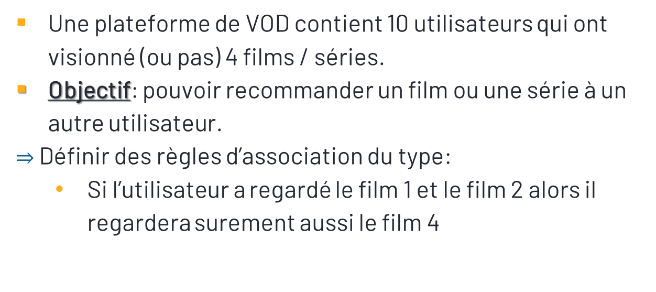
Règles d’association: Exemple
Une plateforme de VOD contient 10 utilisateurs qui ont visionné (ou pas) 4 films / séries.
Objectif: pouvoir recommander un film ou une série à un autre utilisateur.
$⇒$Définir des règles d’association du type:
Si l’utilisateur a regardé le film 1 et le film 2 alors il regardera surement aussi le film 4

Slide 11
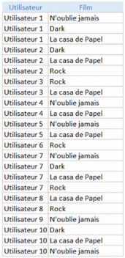
Règles d’association: Exemple

Slide 12
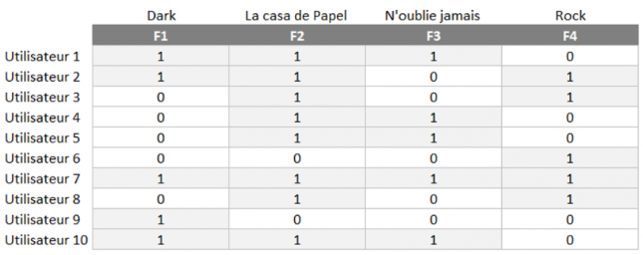
Règles d’association: Exemple
Transformer nos données sous forme binaire

Slide 13
Règles d’association: Exemple
On se fixe un support minimum de 20% et une confiance minimale de 60%.
Etape 1: calculer le support de chaque item.
Si le support de certains items est inférieur au seuil minimum, on peut les supprimer dès cette étape pour éviter de faire des calculs sur les itemset qui en découlent.

Slide 14
Règles d’association: Exemple
Etape 1: calculer le support de chaque item.
Items | Support
F1 | 5/10
F2 | 8/10
F3 | 5/10
F4 | 5/10

Slide 15
Règles d’association: Exemple
Tous les items ont un Support supérieur à 20%
⬄Pas de suppression lors de cette étape de notre exemple.
Etape 2: construire les item-set de niveau suivant (items de taille 2) et calculer leur support.

Slide 16
Règles d’association: Exemple
F1
F2
F3
F4
F1
F2
F1
F3
F1
F4
F2
F3
F2
F4
F3
F4

Slide 17
Règles d’association: Exemple
Etape 2: calculer le support de chaque itemset.
Items | Support
{F1, F2} | 4/10
{F1, F3} | 3/10
{F1, F4} | 2/10
{F2, F3} | 5/10
{F2, F4} | 4/10
{F3, F4} | 1/10

Slide 18
Règles d’association: Exemple
L’itemsets {F3, F4} n’a pas obtenu un support suffisant et nous le supprimons avant de passer à la création des itemsets de niveau suivant :
⬄ Supprimer ces itemsets avant de passer à l’étape suivante.

Slide 19
Règles d’association: Exemple
F1
F2
F3
F4
F1
F2
F1
F3
F1
F4
F2
F3
F2
F4
F3
F4

Slide 20
Règles d’association: Exemple
Etape 3: création des itemsets de niveau suivant (items de taille 3) et calculer leur support.
F1
F2
F3
F4
F1
F2
F1
F3
F1
F4
F2
F3
F2
F4
F1
F2
F3
F1
F2
F4
F1
F3
F4
F2
F3
F4

Slide 21
Règles d’association: Exemple
Etape 3: calculer le support de chaque itemset.
Items | Support
{F1, F2, F3} | 3/10
{F1, F2, F4} | 2/10
{F1, F3, F4} | 1/10
{F2, F3, F4} | 1/10

Slide 22
Règles d’association: Exemple
Supprimer les itemsets non fréquents
F1
F2
F3
F4
F1
F2
F1
F3
F1
F4
F2
F3
F2
F4
F1
F2
F3
F1
F2
F4
F1
F3
F4
F2
F3
F4

Slide 23
Règles d’association: Exemple
La première phase de l’algorithme est terminée.
Les itemsets fréquents sont identifiés.
Calculer la confiance de chaque règle d’association qui en découle
Garder les règle d’association qui satisfont le critère de confiance qui est 60%.

Slide 24
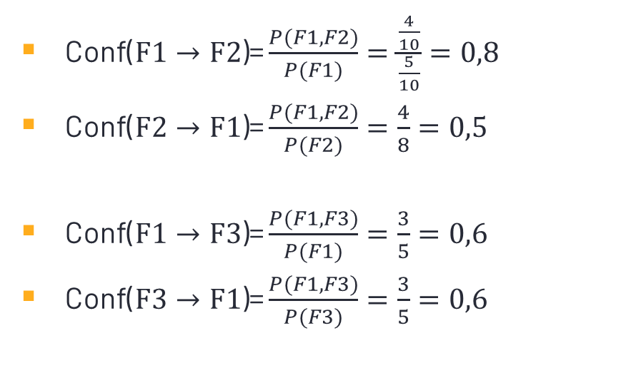
Règles d’association: Exemple
Conf($F1→F2$)= $\frac{P(F1,F2)}{P(F1)}=\frac{\frac{4}{10}}{\frac{5}{10}}=0,8$
Conf($F2→F1$)= $\frac{P(F1,F2)}{P(F2)}=\frac{4}{8}=0,5$
Conf($F1→F3$)= $\frac{P(F1,F3)}{P(F1)}=\frac{3}{5}=0,6$
Conf($F3→F1$)= $\frac{P(F1,F3)}{P(F3)}=\frac{3}{5}=0,6$
F1
F2
F1
F3

Slide 25
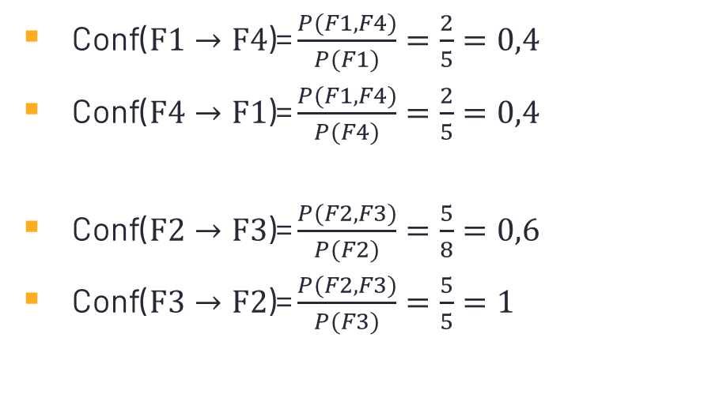
Règles d’association: Exemple
Conf($F1→F4$)= $\frac{P(F1,F4)}{P(F1)}=\frac{2}{5}=0,4$
Conf($F4→F1$)= $\frac{P(F1,F4)}{P(F4)}=\frac{2}{5}=0,4$
Conf($F2→F3$)= $\frac{P(F2,F3)}{P(F2)}=\frac{5}{8}=0,6$
Conf($F3→F2$)= $\frac{P(F2,F3)}{P(F3)}=\frac{5}{5}=1$
F1
F4
F2
F3

Slide 26

Règles d’association: Exemple
Conf($F2→F4$)= $\frac{P(F2,F4)}{P(F2)}=\frac{4}{8}=0,5$
Conf($F4→F2$)= $\frac{P(F4,F2)}{P(F4)}=\frac{4}{5}=0,8$
F2
F4

Slide 27
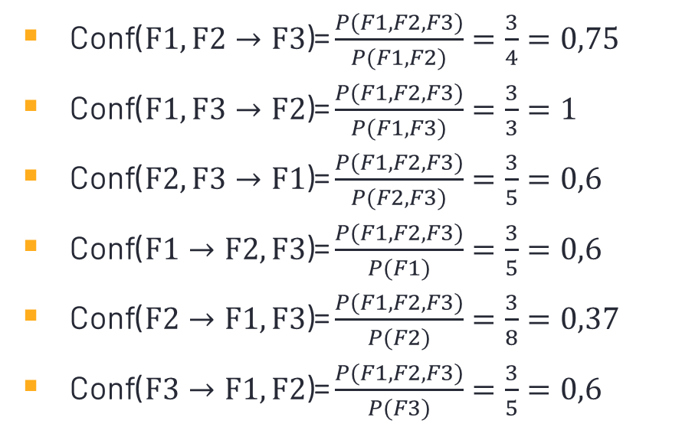
Règles d’association: Exemple
Conf($F1, F2→F3$)= $\frac{P(F1, F2,F3)}{P(F1,F2)}=\frac{3}{4}=0,75$
Conf($F1, F3→F2$)= $\frac{P(F1,F2, F3)}{P(F1,F3)}=\frac{3}{3}=1$
Conf($F2, F3→F1$)= $\frac{P(F1,F2, F3)}{P(F2,F3)}=\frac{3}{5}=0,6$
Conf($F1→F2, F3$)= $\frac{P(F1, F2,F3)}{P(F1)}=\frac{3}{5}=0,6$
Conf($F2→F1, F3$)= $\frac{P(F1, F2,F3)}{P(F2)}=\frac{3}{8}=0,37$
Conf($F3→F1, F2$)= $\frac{P(F1, F2,F3)}{P(F3)}=\frac{3}{5}=0,6$
F1
F2
F3

Slide 28
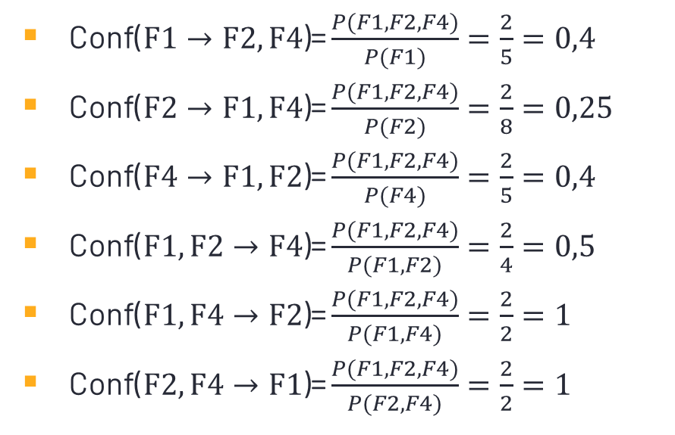
Règles d’association: Exemple
Conf($F1→F2, F4$)= $\frac{P(F1, F2,F4)}{P(F1)}=\frac{2}{5}=0,4$
Conf($F2→F1, F4$)= $\frac{P(F1, F2,F4)}{P(F2)}=\frac{2}{8}=0,25$
Conf($F4→F1, F2$)= $\frac{P(F1, F2,F4)}{P(F4)}=\frac{2}{5}=0,4$
Conf($F1, F2→F4$)= $\frac{P(F1, F2,F4)}{P(F1,F2)}=\frac{2}{4}=0,5$
Conf($F1, F4→F2$)= $\frac{P(F1,F2, F4)}{P(F1,F4)}=\frac{2}{2}=1$
Conf($F2, F4→F1$)= $\frac{P(F1,F2, F4)}{P(F2,F4)}=\frac{2}{2}=1$
F1
F2
F4

Slide 29
Règles d’association: Exemple
L’algorithme apriori a terminé son travail et a permis de créer 13 règles d’association.
Pour apprécier plus finement ces règles, on peut encore calculer le lift.
Lift: est une bonne mesure de performance de la règle d’association. Il caractérise l’intérêt de la règle, sa force.

Slide 30
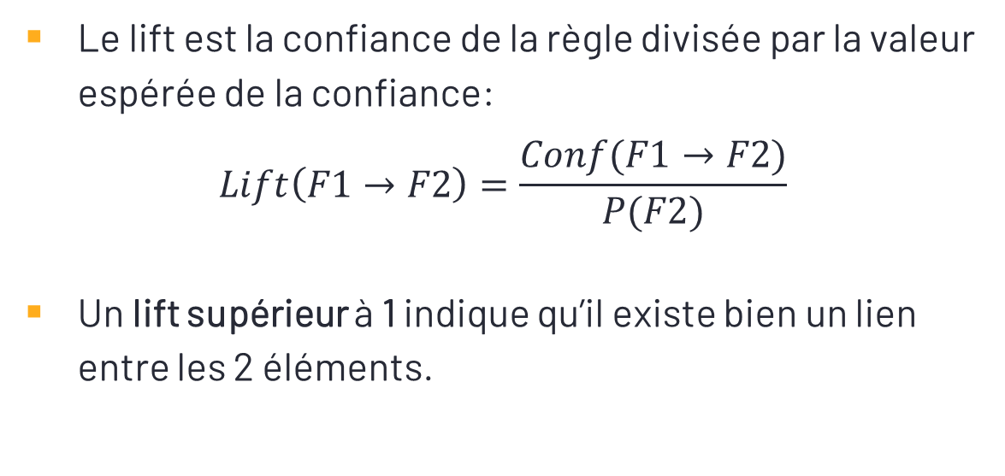
Règles d’association: Exemple
Le lift est la confiance de la règle divisée par la valeur espérée de la confiance:
$$Lift\left(F1→F2\right)=\frac{Conf(F1→F2)}{P(F2)}$$
Un lift supérieur à 1 indique qu’il existe bien un lien entre les 2 éléments.

Slide 31
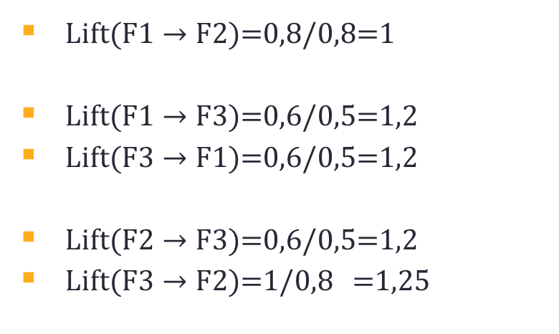
Règles d’association: Exemple
Calculer le lift et classer les règles de décision en fonction de sa valeur
Lift($F1→F2$)=0,8/0,8=1
Lift($F1→F3$)=0,6/0,5=1,2
Lift($F3→F1$)=0,6/0,5=1,2
Lift($F2→F3$)=0,6/0,5=1,2
Lift($F3→F2$)=1/0,8 =1,25
F1
F2
6
5
F1
F3
5
5
F2
F3
4

Slide 32
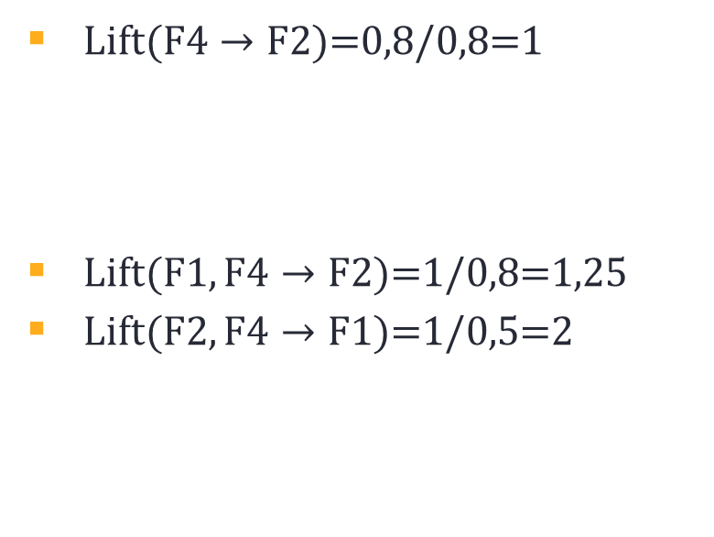
Règles d’association: Exemple
Lift($F4→F2$)=0,8/0,8=1
Lift($F1,F4→F2$)=1/0,8=1,25
Lift($F2,F4→F1$)=1/0,5=2
6
F1
F2
4
F1
F2
F4
1

Slide 33
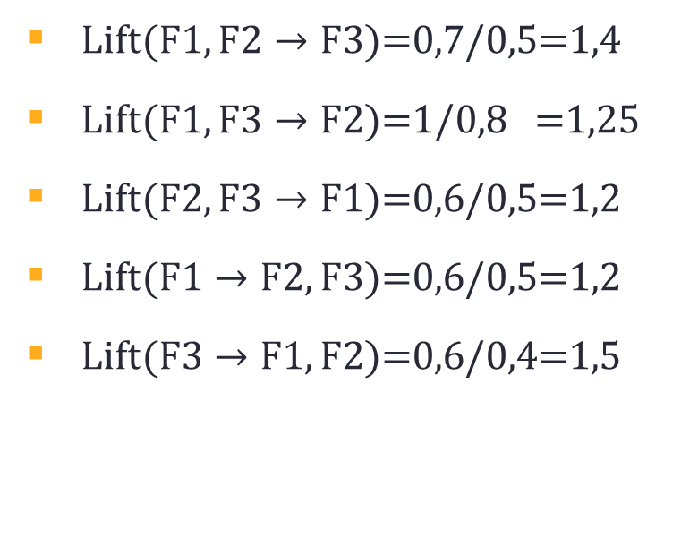
Règles d’association: Exemple
Lift($F1,F2→F3$)=0,7/0,5=1,4
Lift($F1,F3→F2$)=1/0,8 =1,25
Lift($F2,F3→F1$)=0,6/0,5=1,2
Lift($F1→F2, F3$)=0,6/0,5=1,2
Lift($F3→F1, F2$)=0,6/0,4=1,5
3
4
5
F1
F2
F3
5
2

Slide 34
Règles d’association: Exercice
On veut appliquer le modèle des "Règles d'association" à un problème de TextMining.
Le tableau suivant représente les mots-clés (les mots les plus importants) extraits à partir de 7 textes.
Appliquez l'algorithme a priori pour trouver toutes les règles d'association qui vérifient minsup >=40% et donnez leur confiance.

Slide 35
Règles d’association: Exemple
N° Texte | Mots clés
1 | Finance, Marché, Budget, Economie
2 | Ouverture, Finance, Economie
3 | Ouverture, Assemblée, Handball, Sport
4 | Directeur, Budget, Finance, Economie
5 | Directeur, Assemblée, Handball, Sport
6 | Ouverture, Marché, Economie
7 | Ouverture, Assemblée, Directeur, Handball, Sport

